Slide 1
Nagy földrajzi felfedezések Okok és hajtóerők
Dr. Zsinka László
Egyetemi docens

Slide 2
Az európai expanzió kezdetei
Az európai reneszánsz alapvető újdonsága: nagy földrajzi felfedezések
Fordulópont az emberiség történetében.
A globális történelem lehetősége
Az európai expanzió kezdete.
1492 = újkor kezdete?
Gyors ütemű európai terjeszkedés a 16. század elején.
Gömb alakú Föld. Újonnan megismert kontinensek
Melyek a legfőbb hajtóerők?

Slide 3
A nagy földrajzi felfedezések okai
Az európai gazdaság fellendülése
Aranyéhség. Az európai készletek kimerülése
Bizonytalan keleti kereskedelmi útvonalak
Az atlanti hajózás fellendülése
Genova szerepe
Geográfiai ismeretek fejlődése
A hajózás megújulása

Slide 4
Az európai gazdaság fellendülése
Európa népessége
A 15. század második felében Európa népessége és gazdasága ismét növekedésnek indult
Európa számottevő népesedési fölényt mutatott fel a muszlim világgal szemben

Slide 5
Az európai gazdaság fellendülése
A 14-15. századi válság kevésbé hat mint korábban a történettudomány vélte
Elsősorban a városgazdaságok fellendülése. Ipari növények termesztése
Erősödő árugazdaság. Változatos pénzrendszer
Gazdasági növekedés, mint a felfedezések előfeltétele, és nem oka

Slide 6
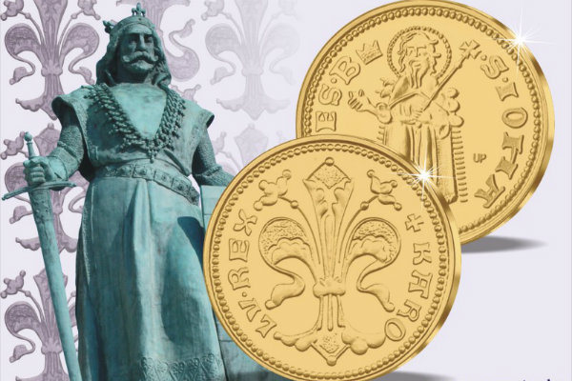
Aranyéhség Az európai nemesfém készletek kimerülése
A cseh ezütbányák, illetve a magyar arany- és ezüstbányák termelésének fellendülése a 14. századtól
Kapacitáskorlátok a 15. században. A délnémet tőke beruházásai a 15-16. század fordulóján csak részben orvosolják a problémát
Európa deficites a luxuscikkek (fűszerek, selyem stb.) kereskedelme miatt. Az arany kivándorlása

Slide 7
Az európai gazdaság fellendülése
Kiterjedő és egyre bonyolultabb banki ügyletek (pl. Medici bankház)
Gyarapodó kereskedelmi tőke
Első manufaktúrák
De: a lakosság 90%-a az agrárszektorban dolgozik + érvényesülő céhes keretek

Slide 8
Afrika aranya Mali királysága

Slide 9
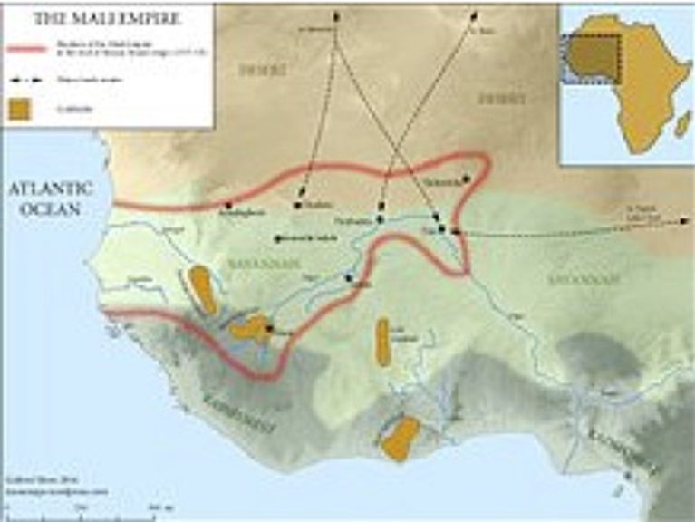
Afrika aranya Mali királysága

Slide 10
Afrika aranya Mali királysága
Az arab közvetítő kereskedelem viszi Európába a Szaharán keresztül
A portugál felfedező utak egyik következménye: tengeri útvonal megnyitása az arab kereskedők megkerülésével

Slide 11
Bizonytalan keleti kereskedelmi útvonalak Timur Lenk birodalma

Slide 12
Bizonytalan keleti kereskedelmi útvonalak Az oszmán törökök

Slide 13
Az atlanti hajózás fellendülése Előzmény: Európai kereskedelmi útvonalak a 14-15. században

Slide 14
Az atlanti hajózás fellendülése Előzmény: európai kereskedelmi útvonalak a 14-15. században
Az érett középkor kereskedelmi forradalma:
1.) A mediterrán kereskedelem fellendülése
Kezdetben Pisa, Amalfi, Velence (11. század)
13-14. század: Velence és Genova
2.) Északi- és Balti-tenger: Hanza-kereskedelem
3.) Városias zónák: 1.) itáliai városok 2.) flandriai városok. Ezt a két zónát Champagne vásárai kötik össze. Fénykoruk a 13. században

Slide 15
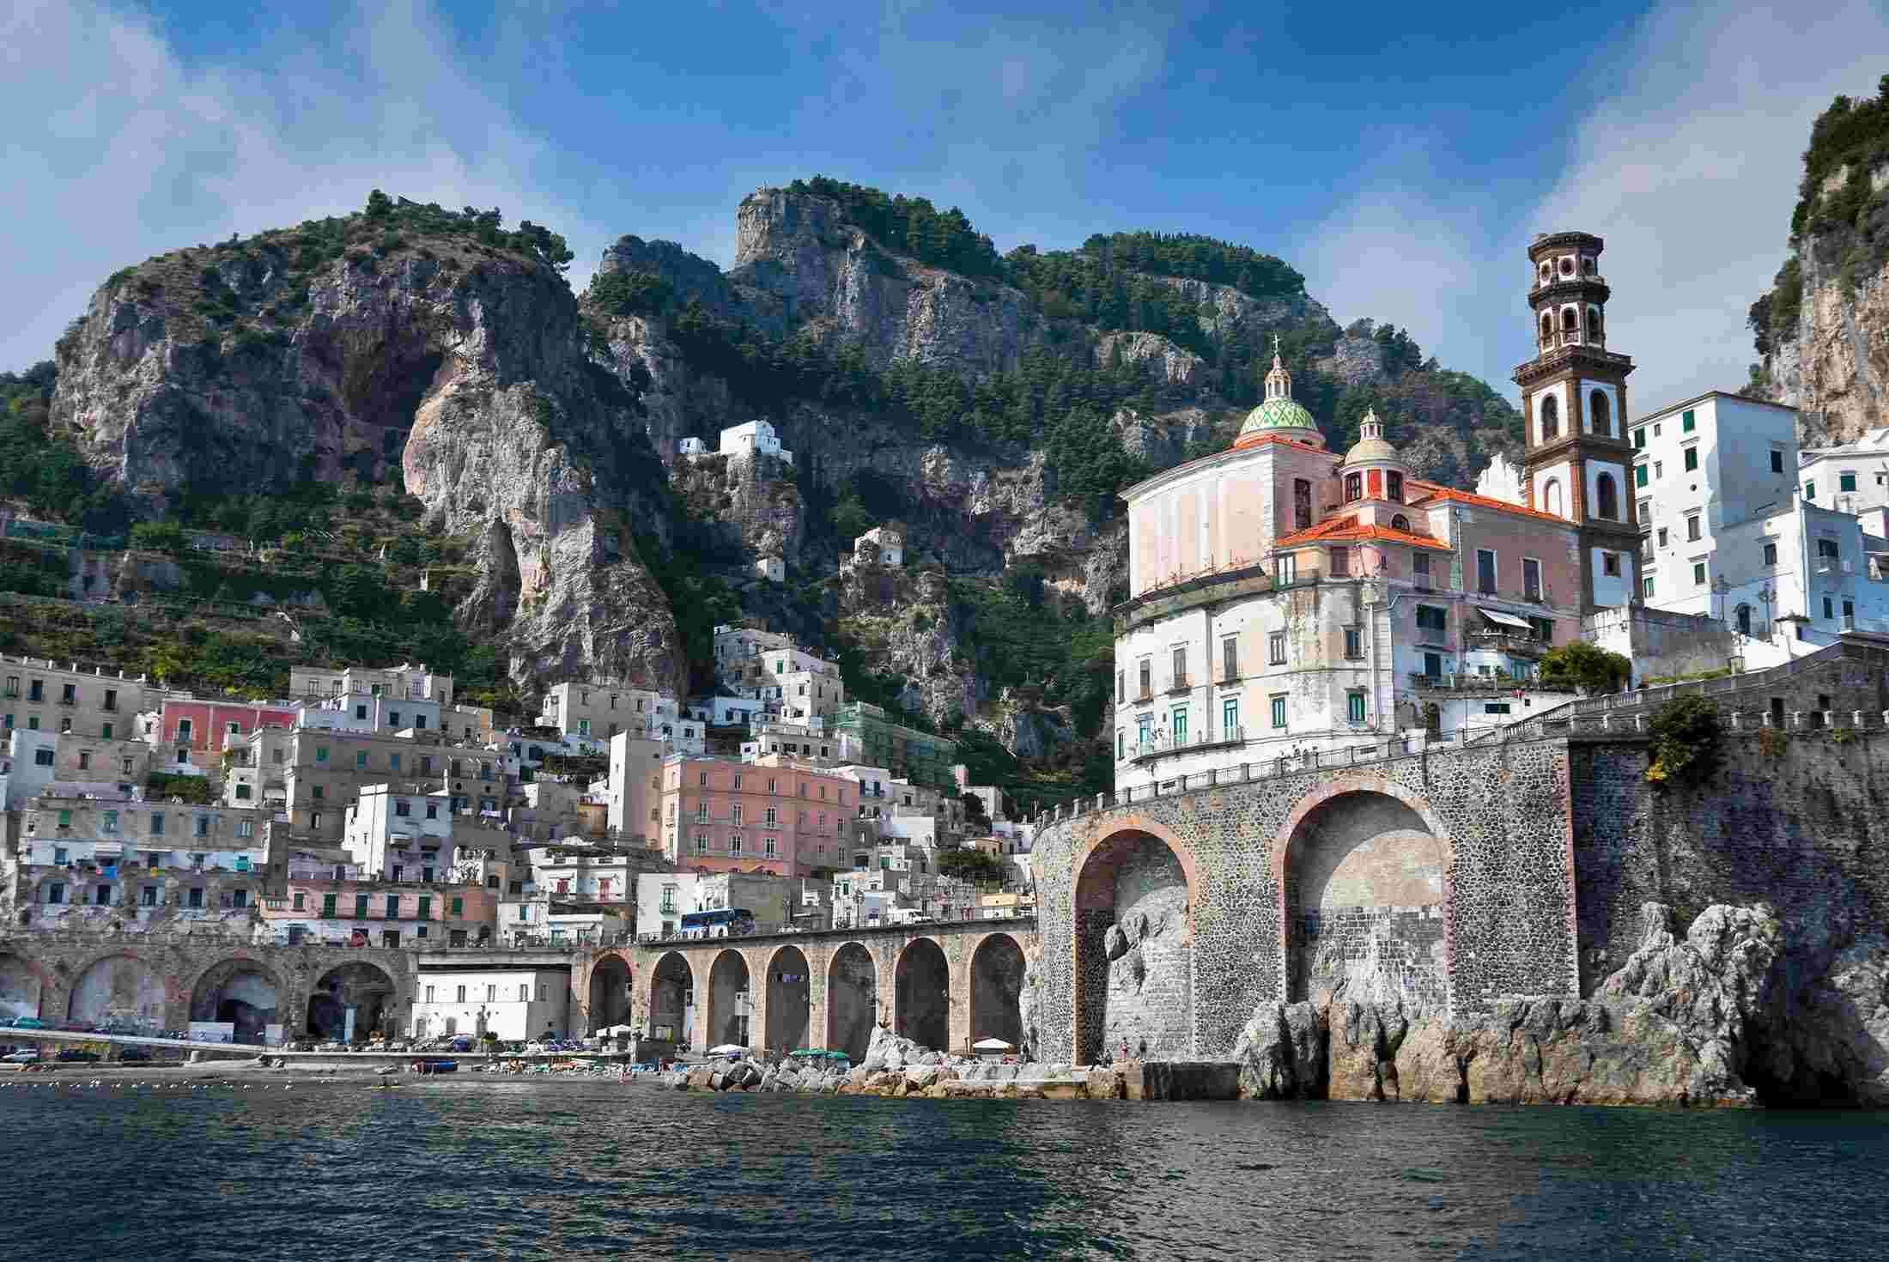
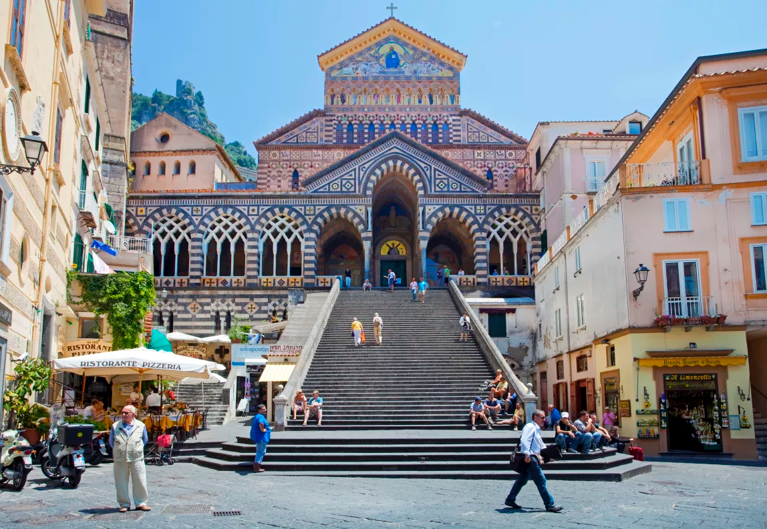
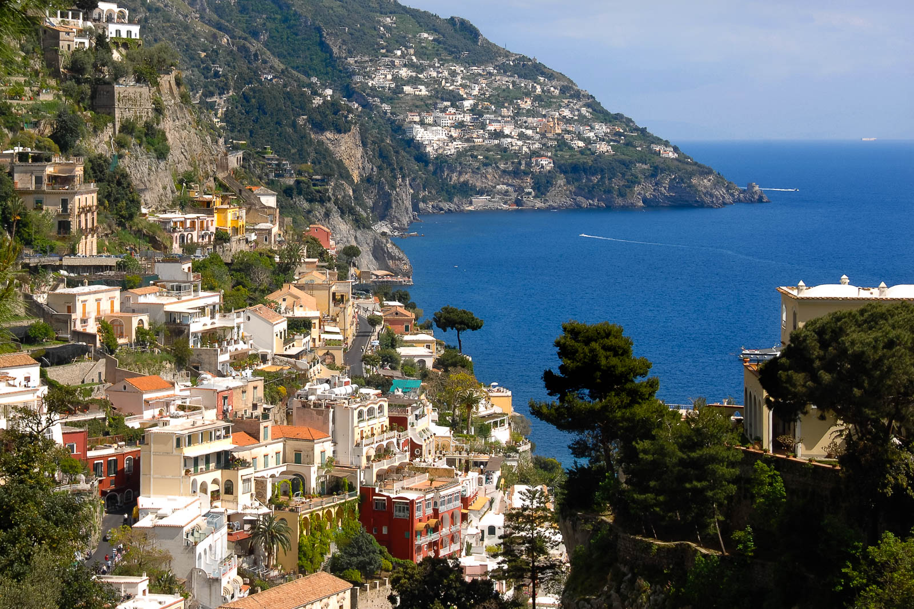
Amalfi

Slide 16
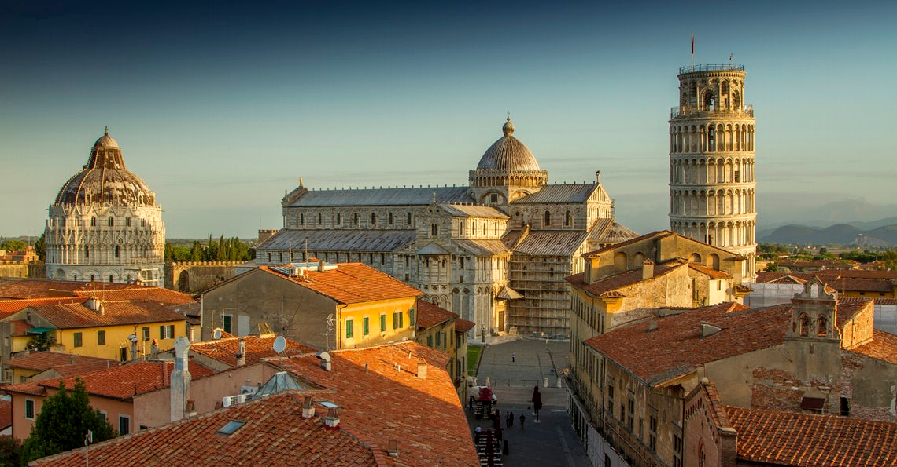
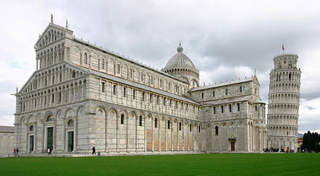
Pisa

Slide 17
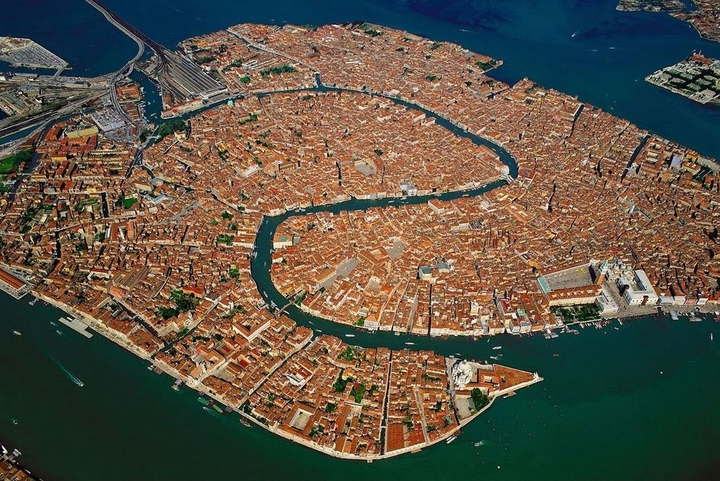
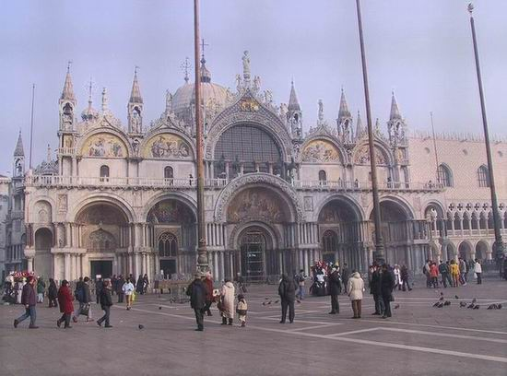
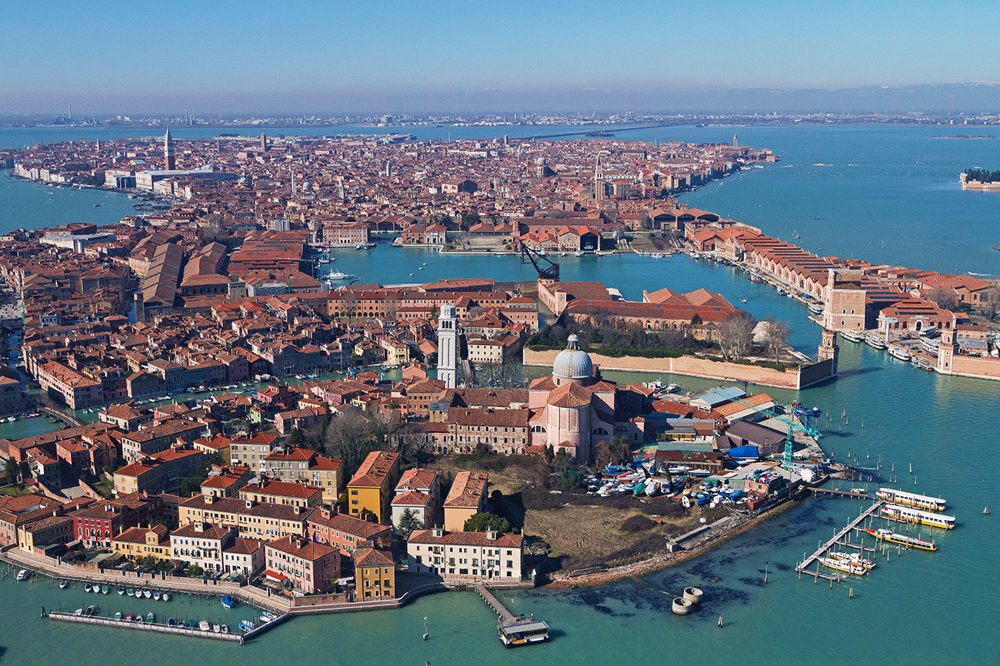
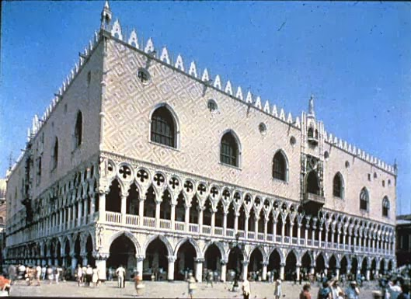
Velence

Slide 18
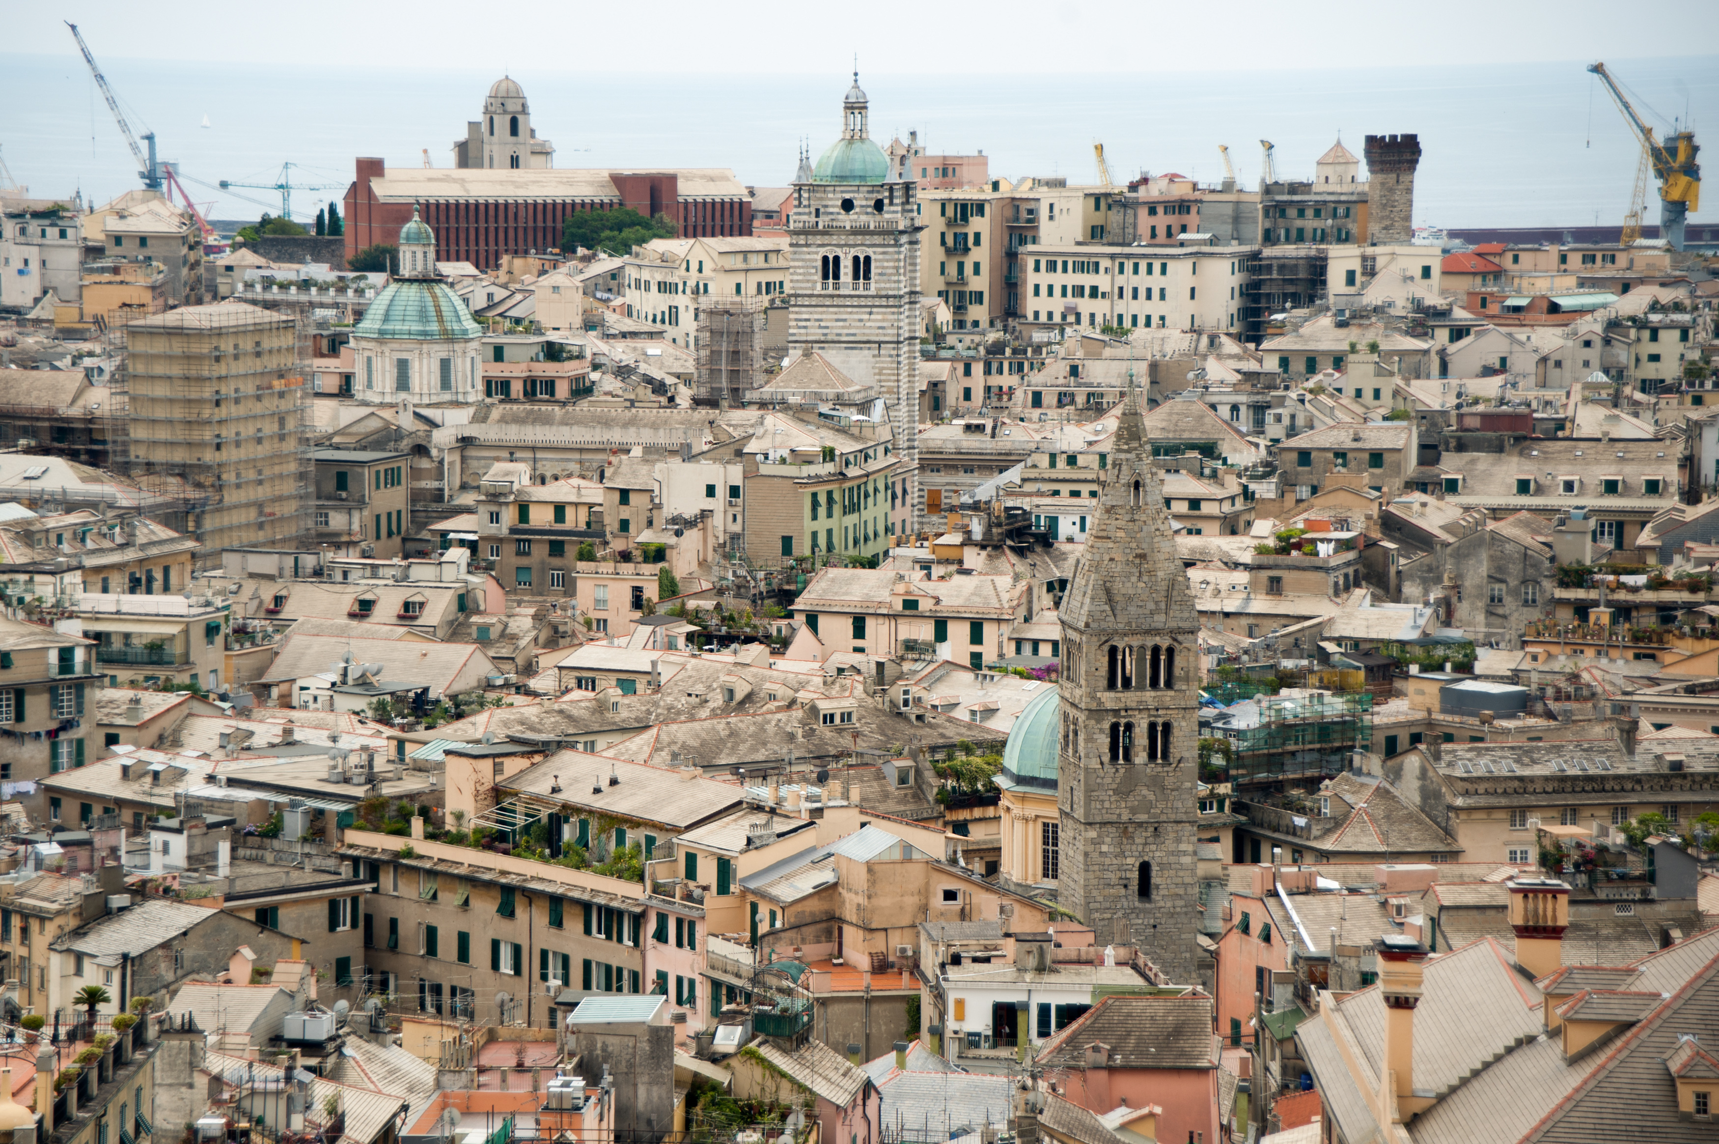
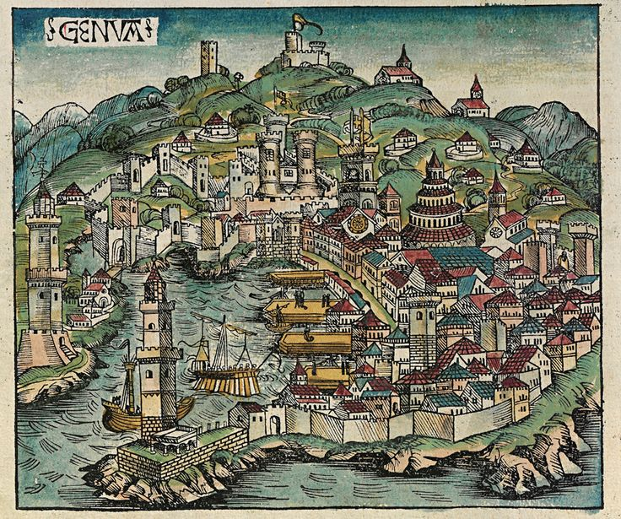
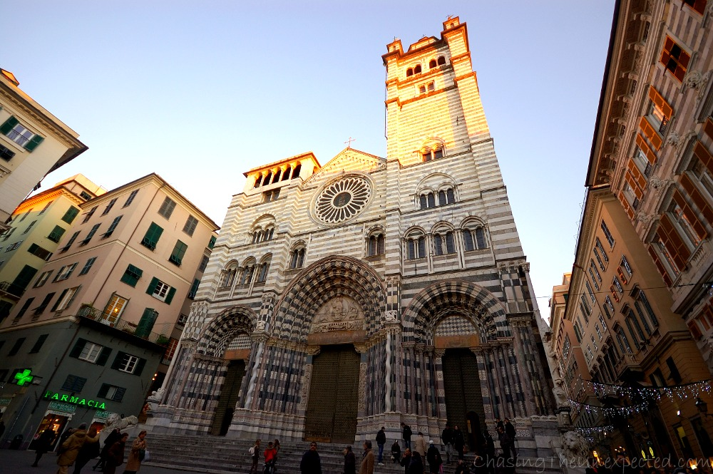
Genova

Slide 19
Az atlanti hajózás fellendülése
15. század második felétől
Brügge és Lisszabon jelentőségének felértékelődése
Genovai kereskedők Lisszabonban
Növekvő tengerészeti érdeklődés az Atlanti-óceán iránt

Slide 20
Genova szerepe A genovai kereskedelem atlanti átorientálódása. Részvétel a földrajzi felfedezések finanszírozásában Összefonódás a születő spanyol monarchiával

Slide 21
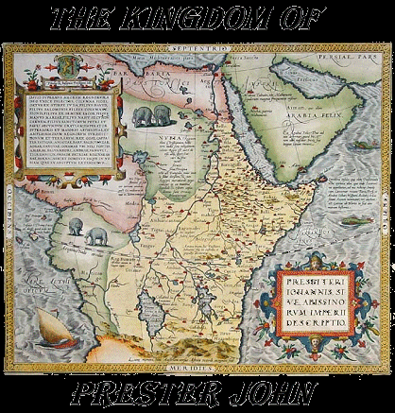
Geográfiai ismeretek Mesés elképzelések
János pap országa

Slide 22
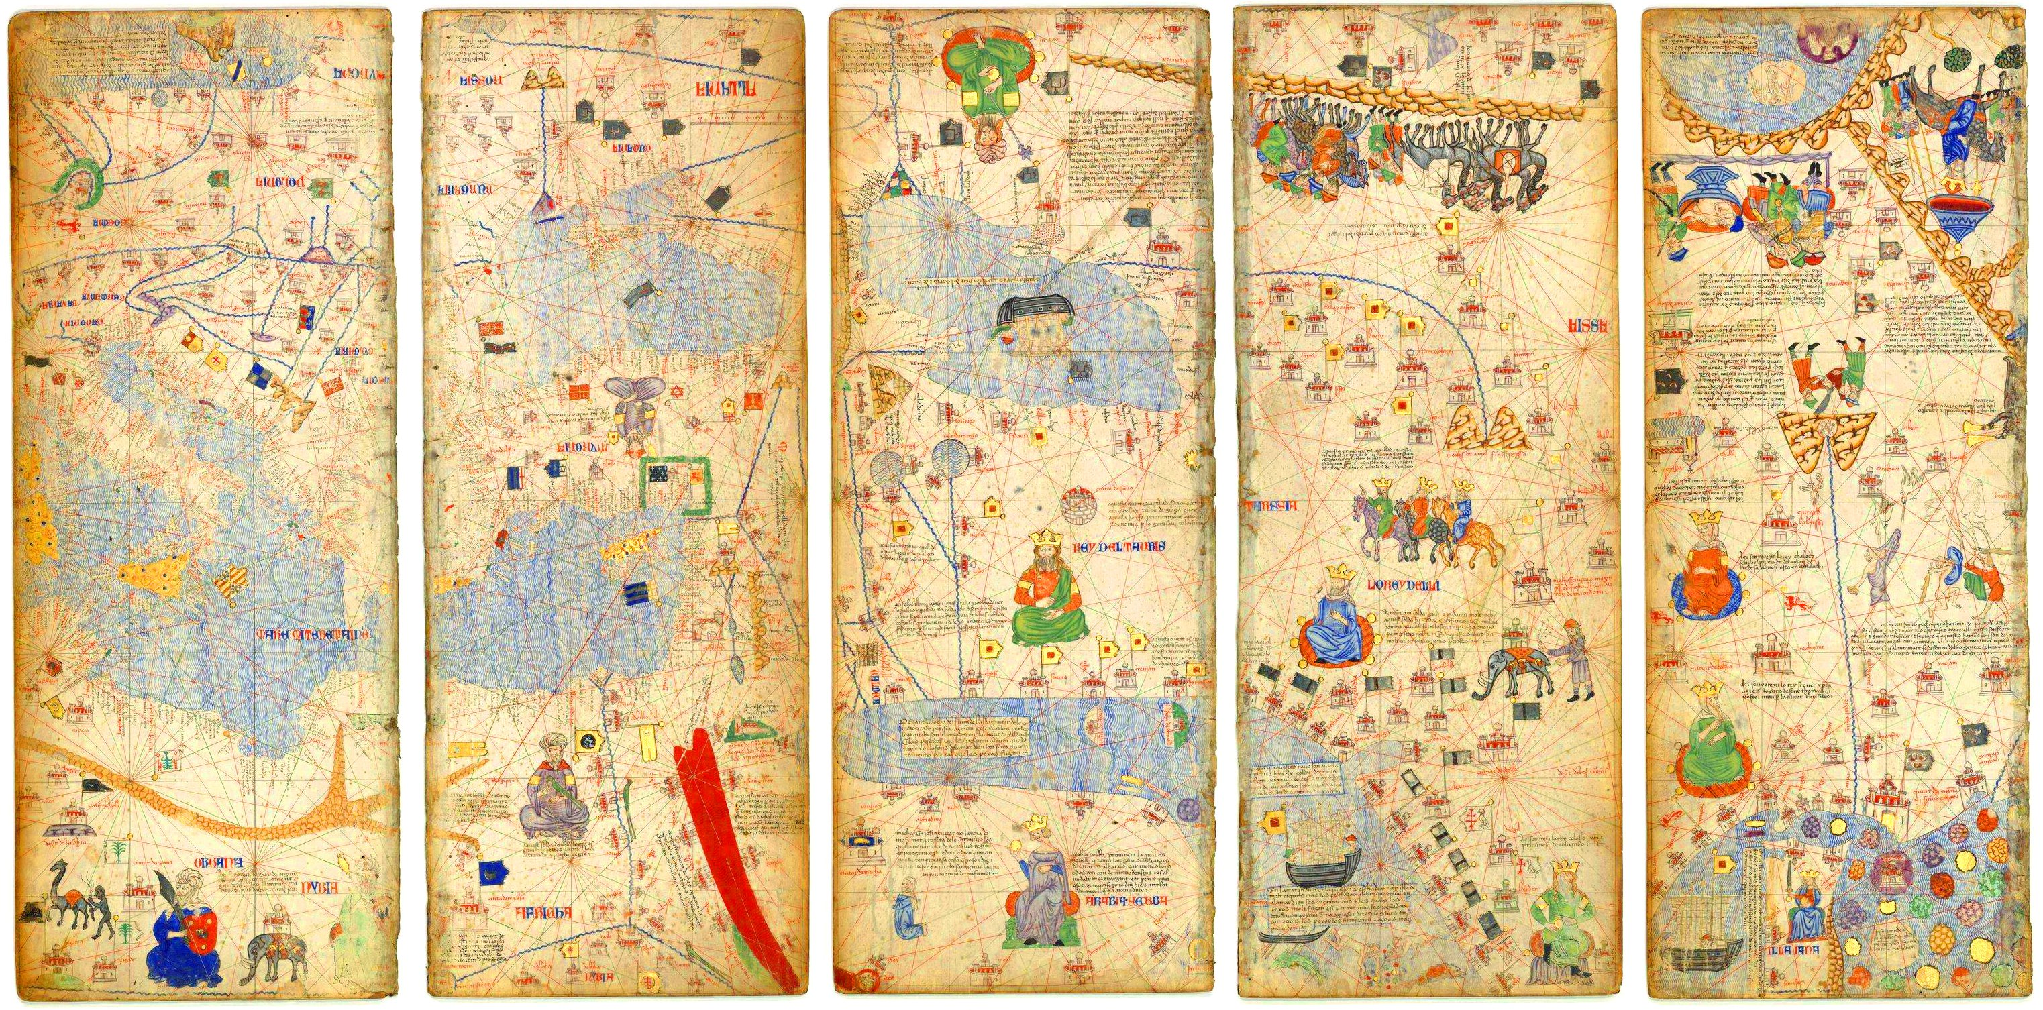
Katalán térképek A nagy tapasztalatokkal rendelkező katalán hajósok a korabeli Európa legszebb térképeit rajzolták meg.

Slide 23
Geográfiai ismeretek Claudius Ptolemaios világtérképe Késő középkor: gömb alakú Föld Tájékozódás a tengeren: észak-dél irányba egyszerűbb, mint kelet-nyugat irányba

Slide 24
Geográfiai ismeretek Toscanelli térképe.

Slide 25
A hajózás megújulása Velencei hajó

Slide 26
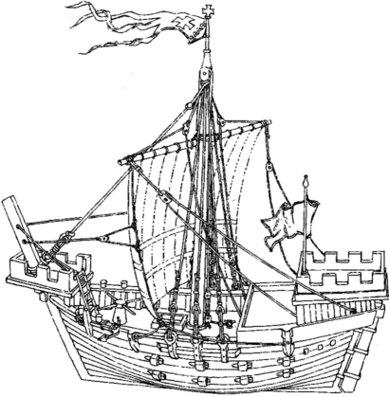
A hajózás megújulása Hanza kogge

Slide 27
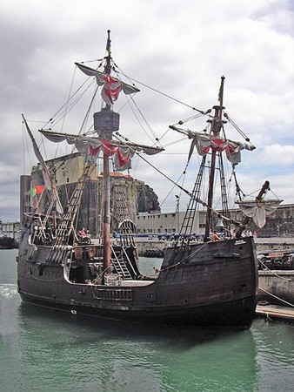
A karavella rekonstrukciója

